Slide 1
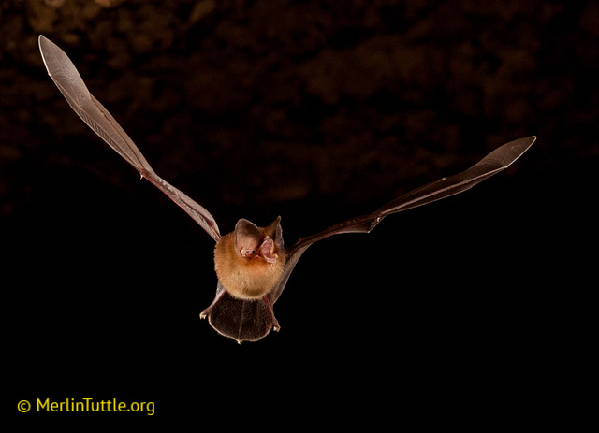
Echoortung - Wie Fledermäuse die Welt wahrnehmen

Slide 2

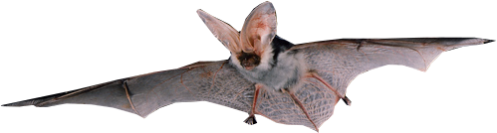
Echoortung – Wie funktioniert sie?
Die Fledermaus stößt Ultraschallrufe aus.
Die entstehenden Schallwellen werden an Hindernissen zurückgeworfen.
Die Fledermaus kann sich durch das Echo ein Bild von der Umgebung machen.

Slide 3
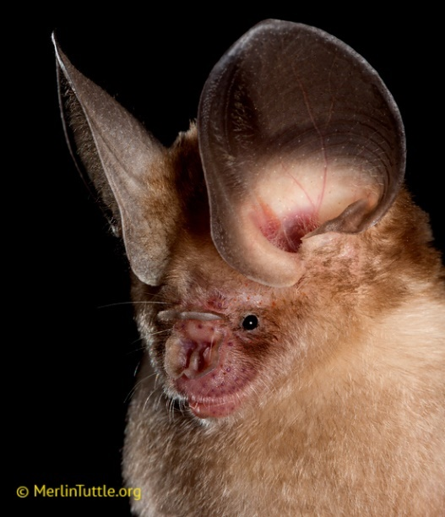
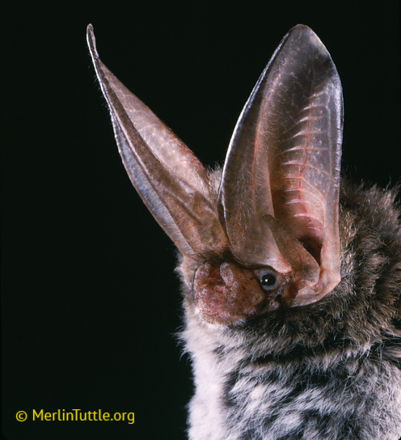

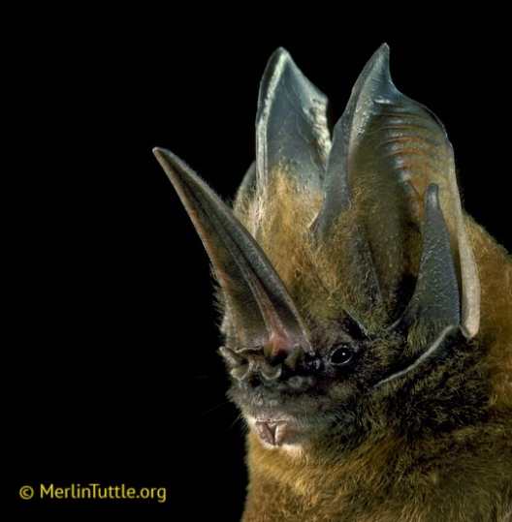
Echoortung – Wer kann das?
Der Großteil aller Fledermäuse ist zur Echoortung und damit zur akustischen Orientierung befähigt.
Daumenregel
Merkmale dieser Fledermäuse:
Kleine Augen
Große Ohren
Häufig (aber nicht immer) Nasenaufsätze, die den Tieren helfen, den ausgestoßenen Ruf in die richtige Richtung zu lenken

Slide 4
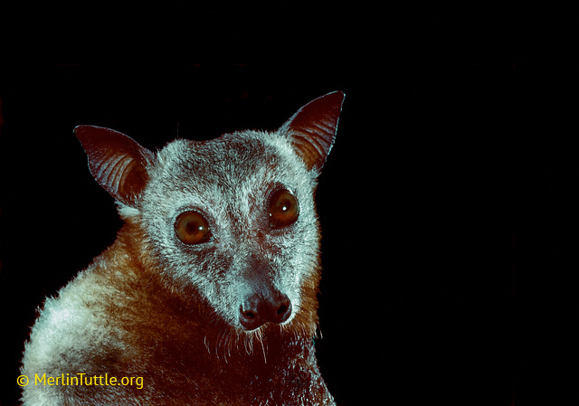
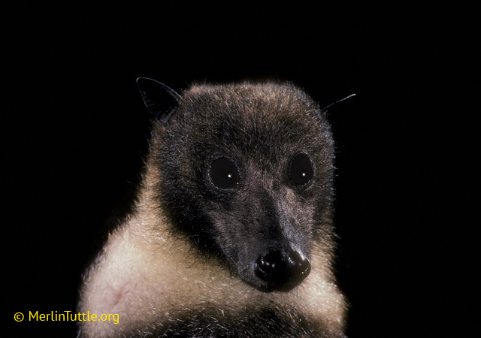
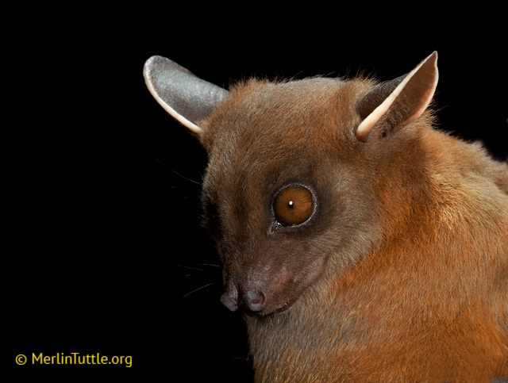
Echoortung – Wer kann das?
Allein innerhalb der Gruppe der Flughunde gibt es einige Arten, die sich rein visuell (d.h. über den Sehsinn) orientieren.
Daumenregel
Merkmale dieser Fledermäuse:
Große Augen
Kleine Ohren
Keine Nasenaufsätze

Slide 5

Echoortende Menschen - Anwendung des Klicksonars?
Menschen können durch Training lernen, sich über Echoortung zu orientieren.
Besonders wichtig bei Blinden
Dies geschieht meist über Zungenklicks.
Foto: Lothar Kornblum / LVR Projekt

